Slide 1
第二章 一阶微分方程的初等积分法
Integrated Method of First Order ODE

Slide 2
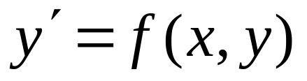
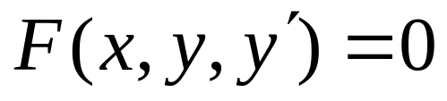
Ch.2 Integrated Method of First Order ODE
方程类型/Classifications/：
初等积分法/Integrated Method/：通过积分求解常微分方程的一种方法，其特点是微分方程的解可用初等函数以及初等函数的积分形式来表示。

Slide 3
本章内容/Main Contents/
§2.1 变量分离方程与变量变换
§2.2 线性方程与常数变易法
§2.3 恰当方程与积分因子
§2.4 一阶隐式方程与参数表示

Slide 4
Ch.2 Integrated Method of First Order ODE
本章要求/Requirements/
熟练掌握一些重要的常见的
一阶方程的类型及其求解方法。
注意： 正确判断方程的类型

Slide 5
本章目录/Main Contents/
§2.1 变量分离方程与变量变换
§2.2 线性方程与常数变易法
§2.3 恰当方程与积分因子
§2.4 一阶隐式方程与参数表示

